Slide 1


Структура ДОО «ИСКРА»
Рук-ль направ «Гармония»
спорт
Рук-ль
направ. «Мир»
Рук-ль направ «Труд»
трудовые дела
Рук-ль направ «Труд»
учеба
Рук-ль направ «Гармония» кульмас. меропр
Рук-ль
Уч.центра книга
Рук-ль направ
«Тимуровское движение»
Рук-ль направ «Забота»
1Следопыты
Наставники
Рук-ль по работе со следопытами
Рук-ль по работе с наследниками
Наследники
ЮДПД
добровольная, самодеятельная, интернациональная организация детей, подростков и взрослых
Наша организация «Искра»-
октябрь 1995года
ЮИД
С
д

Slide 2
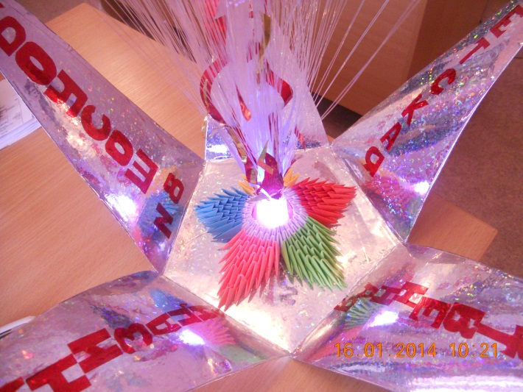
Девиз ДЕТСКОЙ ОРГАНИЗАЦИИ «ИСКРА»
«Каждый по делу - всего лишь искра,
Вместе с дружиной - огонь от костра.»
Талисман ДОО «Искра»
КОСТЕР
Членами организации являются:
- Следопыты
- Наследники
- Наставники (вожатые)

Slide 3
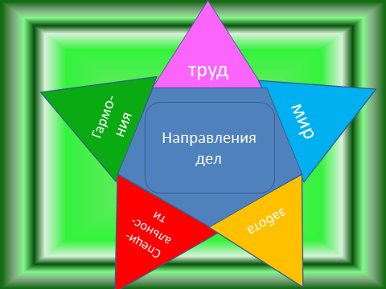
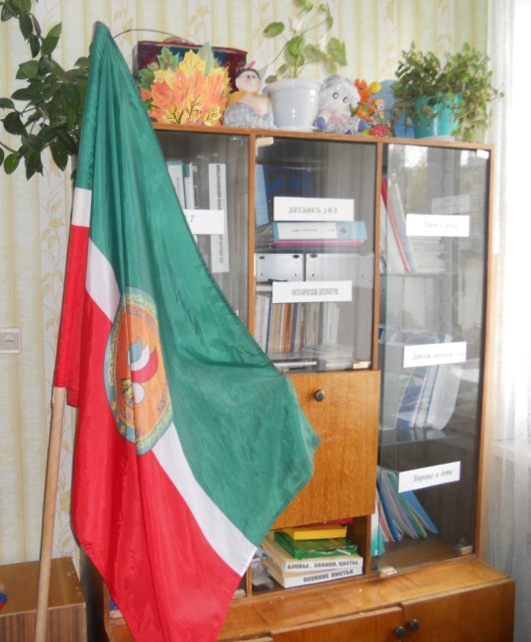
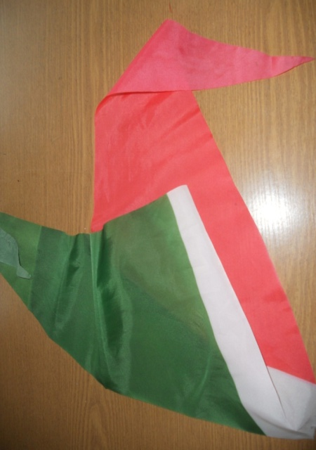
Цель деятельности ДОО
Помочь каждому своему члену жить интересной жизнью, стать сильным, умным и честным человеком – гражданином.
Девиз ДОО СНТ: «Будь готов!» Наш лозунг: «Делай каждый день добрые дела!»
Флаг
Галстук

Slide 4



следопыты
3 ступень – «Тропинки»
2 ступень - «Истоки»
1 ступень – « Шаги»
Я… даю честное слово быть хорошим следопытом и выполнять правила следопытов
1 правило –Следопыт отважный
4 правило – Следопыт стремится стать лучше
3 правило – Следопыт добрый
2 правило –Следопыт честный

Slide 5
2 высота
3 высота Наследник - инструктор
1 высота
Традиция гражданства – 1 закон «Наследник помогает своей республике, стремиться стать достойным гражданином»
Традиция наследия – 5 закон «Наследник бережно хранит природу и культуру родного края
Я…добровольно вступаю в союз наследников , обязуюсь выполнять законы наследников
Традиция правды – 2 закон «Наследник отважно стоит за справедли вость»
Традиция роста- 4 закон «Наследник хочет больше знать и уметь, стать сильным и ловким»
Традиция добра - 3 закон «Наследник верный друг помогает старшим и младшим

